Slide 1


人教版小学语文三年级下册教案
妈妈的账单
执教者：冉老师

Slide 2
阅读要求：
1、读读课文，了解课文写了一件什么事?
2、想想妈妈为什么写的都是“0芬尼”?
3、小彼得看到妈妈的账单是怎么想的?

Slide 3
我会读：
kuǎn
chóu
xiàng
ní
收款 报酬 款项 芬尼
pēng
niè
yì
怦怦直跳 蹑手蹑脚 小心翼翼
如愿以偿 羞愧万分

Slide 4
儿子的账单
母亲欠她儿子彼得如下款项：
取回生活用品 20芬尼
把挂号件送往邮局 10芬尼
在花园帮助大人干活 20芬尼
彼得一直是个听话的好孩子 10芬尼
共计：60芬尼
妈妈的账单
彼得欠他的母亲如下款项：
为在她家里过的十年幸福生活 0芬尼
为他十年中的吃喝 0芬尼
为在他生病时的护理 0芬尼
为他一直有一个慈爱的母亲 0芬尼
共计：0芬尼

Slide 5


记得三年来，我每天上学，妈妈 。
记得每次天冷的时候，妈妈 。
记得那个电闪雷鸣的夜里，我吓得浑身发抖，妈 。
记得 ，妈妈 。

Slide 6

妈妈的账单
彼得欠他的母亲如下款项：
为在她家里过的十年幸福生活 0芬尼
为他十年中的吃喝 0芬尼
为在他生病时的护理 0芬尼
为他一直有一个慈爱的母亲 0芬尼
共计：0芬尼

Slide 7
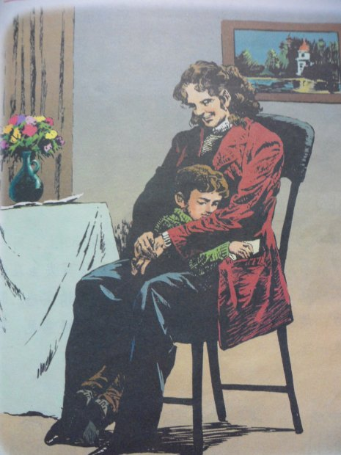
小彼得读着读着，感到羞愧万分。过了一会儿。他怀着一颗怦怦直跳的心，蹑手蹑脚地走近母亲，将小脸蛋藏进了妈妈的怀里，小心翼翼地把那60芬尼塞进了她的上衣口袋。

Slide 8
小彼得藏进妈妈怀里的不仅是 ，还有 。
小彼得塞进妈妈口袋里的不仅是 ，还有 。

Slide 9
小彼得读着读着，感到羞愧万分。过了一会儿。他怀着一颗怦怦直跳的心，蹑手蹑脚地走近母亲，将小脸蛋藏进了妈妈的怀里，小心翼翼地把那60芬尼塞进了她的上衣口袋。

Slide 10
妈妈的爱
有一个很热很热的夜晚，
我从梦中醒来，
妈妈正给我扇着扇子，
汗水却湿透了她的衣裳。
啊！妈妈的爱是清凉的风。
有一个很凉很凉的雨天，
妈妈到学校接我，
一把伞遮在我的头顶，
雨水却打在妈妈的身上。
啊，妈妈的爱是遮雨的伞。
有一回我病了，
妈妈抱我去医院。
摸着我很烫很烫的额头，
妈妈着急地哭了。
啊，妈妈的爱是滴落的泪。
有一天，
我打破了暖瓶，
对妈妈又说了谎，
妈妈的批评叫我脸红，
我不敢抬头看她的眼睛。
啊，妈妈的爱是责备的目光。
一次老师叫用“最”字造句，
我说：“我最爱妈妈。”
妈妈告诉我：“最该爱的是祖国，
祖国是我们所有人的妈妈。”

Slide 11
我想说：
我想对小彼得说：——————————————
我想对彼得的妈妈说： —————————————
我想对自己说：———————————————
我想对自己的妈妈说：—————————————

